Slide 1

UE 2I013 - PROJET
IA Football
Licence d’Informatique
Année 2017/2018
Angelo Ortiz
Fangzhou Ye

Slide 2
Sommaire
Architecture logicielle
  Module de base
  Suppléments en cours de route
  Librairies externes
Méthodes d’optimisation
  Recherche en grille
  Algorithme génétique
  Apprentissage automatique
Stratégies

Slide 3
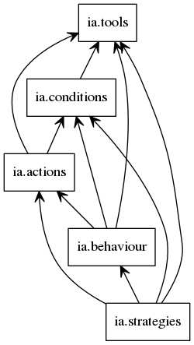
Module de base Architecture logicielle
Tools
  Wrapper
  StateFoot
  Fonctions utilitaires
Conditions
Actions
Behaviour
Strategies

Slide 4
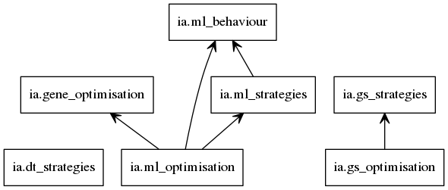
Suppléments Architecture logicielle
Recherche en grille
Algorithme génétique
Arbre de décision
Q-learning

Slide 5
Librairies externes Architecture logicielle
math
random
pickle
os.path
numpy

Slide 6
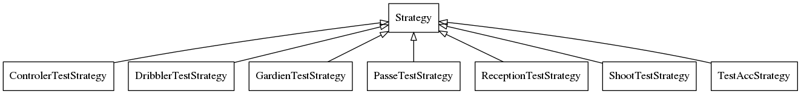
Recherche en grille Méthodes d’optimisation
Action à optimiser
Critère d’optimalité
Paramètres associés
Recherche exhaustive
  Conditions environnementales
  Evaluations
Usage

Slide 7
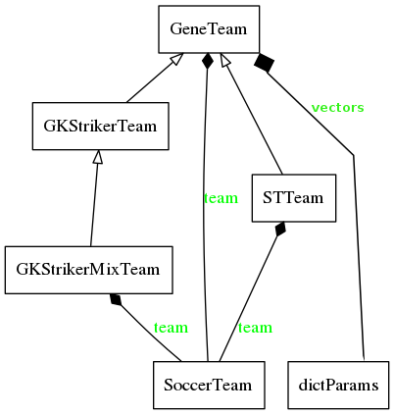
Algorithme génétique Méthodes d’optimisation
Fonction à optimiser
Fonction à optimiser
Paramètres associés
Usage

Slide 8
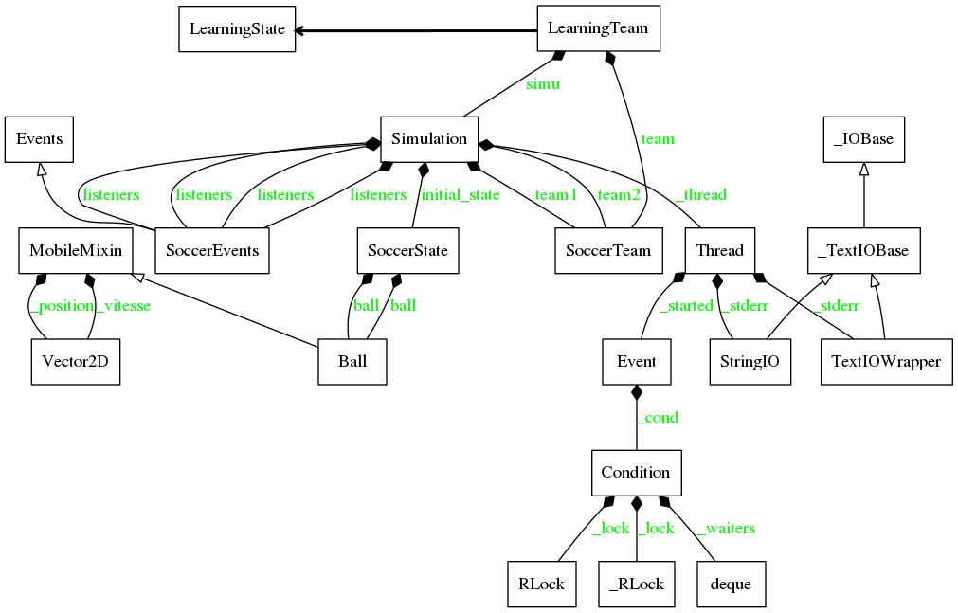
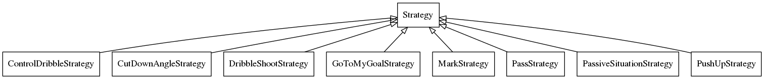
Apprentissage automatique Méthodes d’optimisation
Arbre de décision
  KeyboardStrategy
A. par renforcement
  Q-learning

Slide 9
Un joueur Stratégies
Fonceur
  Frappe
  Contrôle
  Dribble
  Pression
Challenge 1

Slide 10
Deux joueurs Stratégies
Attaquant
  Passe
Gardien
  Montée
Défenseur
  Naïvité

Slide 11
Quatre joueurs Stratégies
Attaquant
  Marquage
  Démarquage
Gardien
Défenseur
  Sortie de la balle

Slide 12
Conclusions

